Slide 1


Slide 2


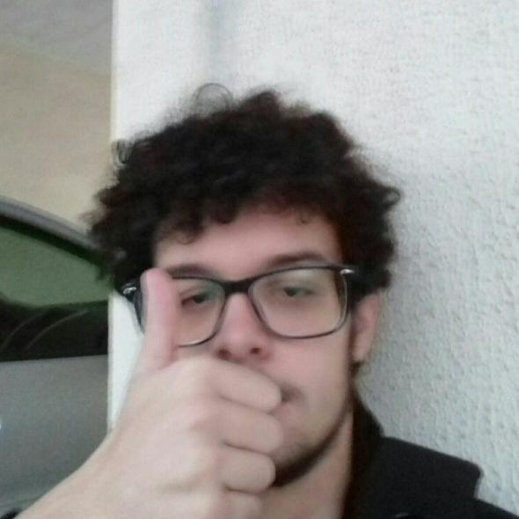
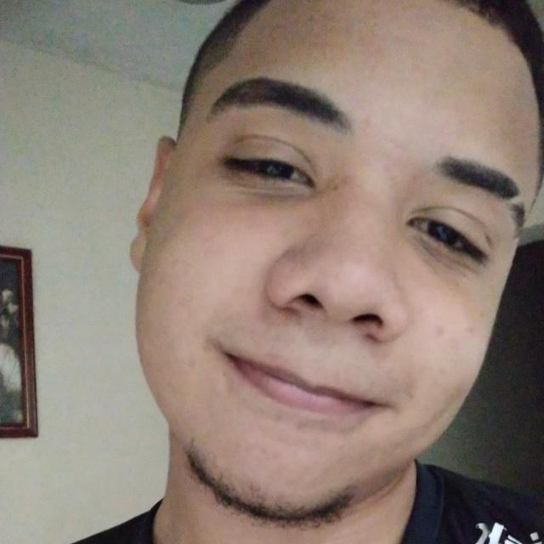

Integrantes do Grupo
Christian Henrique
chrismelo05@Hotmail.com
Henrique Anselmo
henriqueanselmo1011@gmail.com
Luís Carvalho
luisricardocarvalhogomes@hotmail.com.br
Pierre Muller
pierreeitel@Hotmail.com

Slide 3
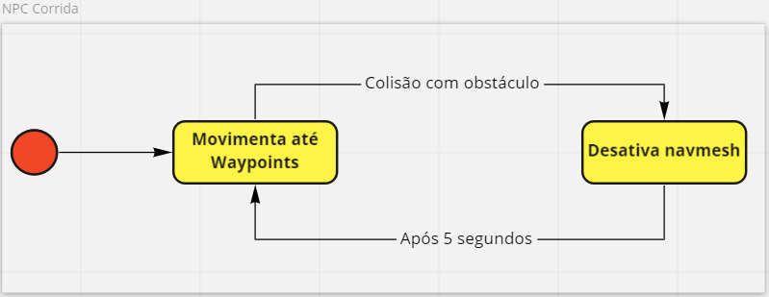
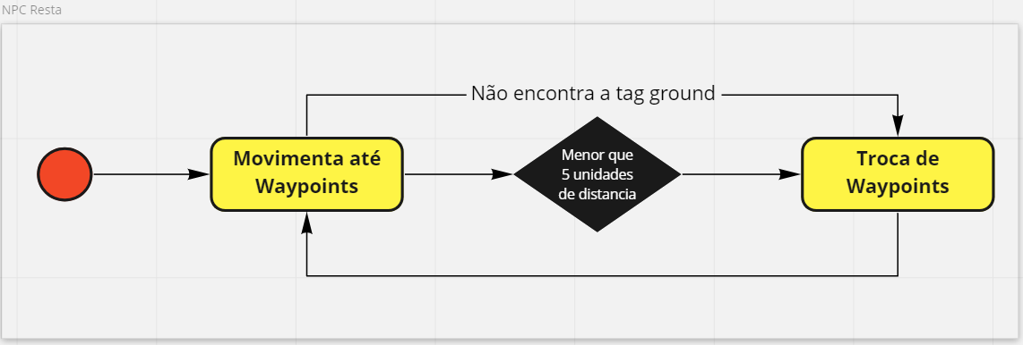
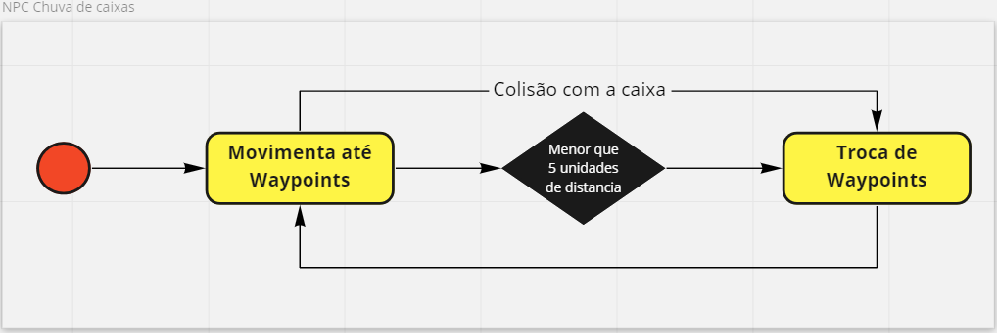
Funcionamento
Maquina de estados do funcionamento dos NPCs em cada mini game

Slide 4
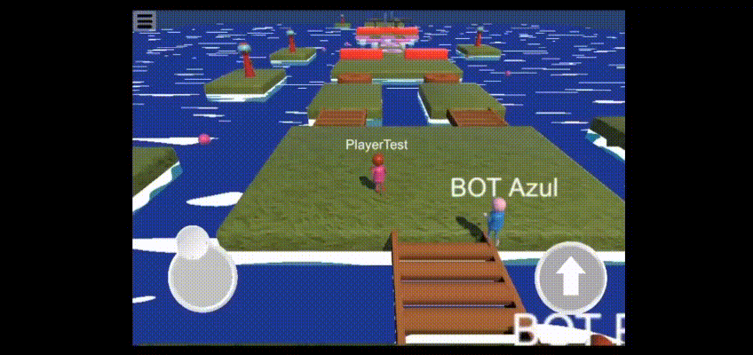
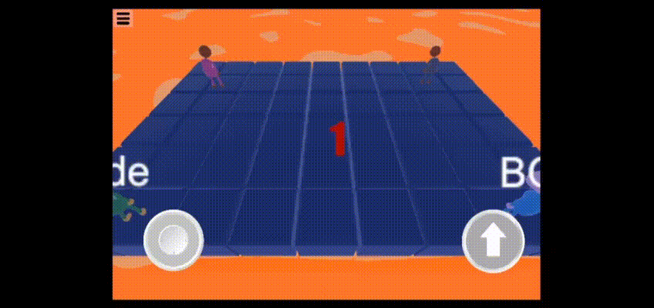
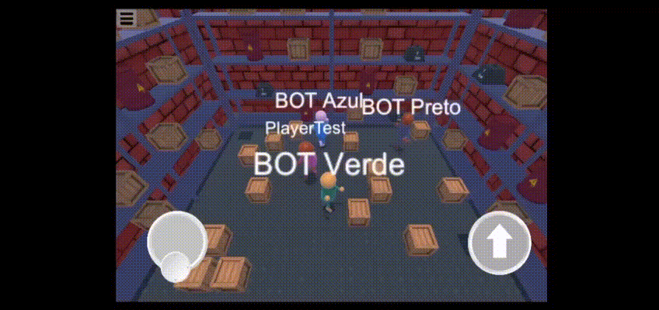
Utilização
Corrida
Resta um
Chuva de Caixas

Slide 5
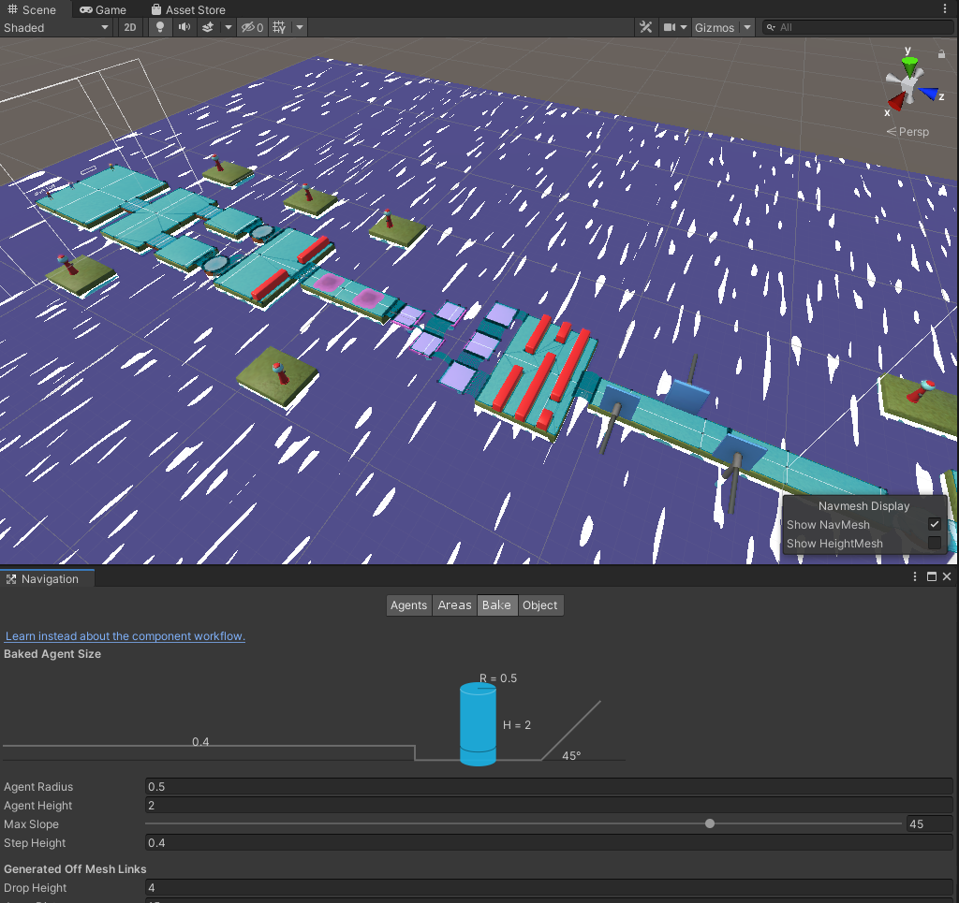
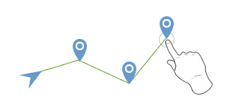
Recursos
Navmeshs
Waypoints

Slide 6
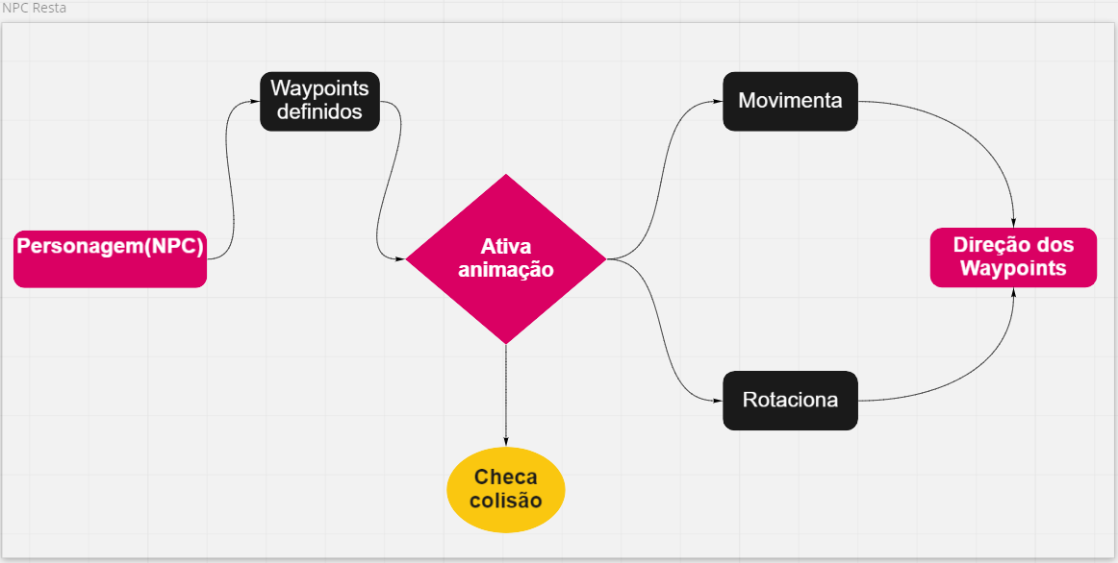
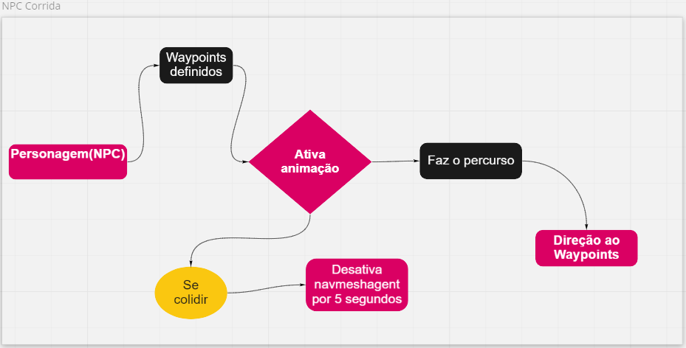

Implementação
Com base em nossos NPCs, o fluxograma representa as ações tomadas pela Inteligência Artificial

Slide 7
Muito obrigado pela atenção!!!

